Slide 1
КУСОВАЯ РАБОТА
Сопровождение информационной
системы бухгалтерского учёта
ПМ.06 · 09.02.07 · Группа ИСП 34-9
Студент: Пронин Данил Артёмович
Руководитель: Красноперов Кирилл Владимирович
Ижевск, 2026

Slide 2
Актуальность, цель и задачи
Актуальность: 1С — стандарт учёта; законы меняются часто; заявки теряются в почте и звонках → нужен Service Desk.
Цель: разработать ИС сопровождения «1С: Бухгалтерия предприятия»
1
Анализ проблем службы поддержки
2
Проектирование Flask + SQLite
3
Заявки, FAQ, база знаний, аудит
4
Статистика и мониторинг модулей
2 / 10

Slide 3
Проблемы и выбор решения
Нет единого окна
Нет приоритетов
Нет контроля SLA
Нет базы знаний
Нет мониторинга
Нет аудита
Почему своё ПО, а не GLPI / Tracker
GLPI
Tracker
Наше ПО
Цена
0 ₽
от 5 тыс.
0 ₽
Для 1С
Нет
Нет
Да
Внедрение
Сложное
Простое
Простое
3 / 10

Slide 4
Архитектура, модули, жизненный цикл
Клиент — Браузер · Bootstrap 5 · Jinja2
Заявки
База знаний
Сервер — Python · Flask · роли admin / support / user
FAQ
Сотрудники
Данные — SQLite · 7 таблиц · support.db
Статистика
Аудит
Жизненный цикл заявки
1
2
3
4
Создание
Новая
В работе
Решена
4 / 10

Slide 5
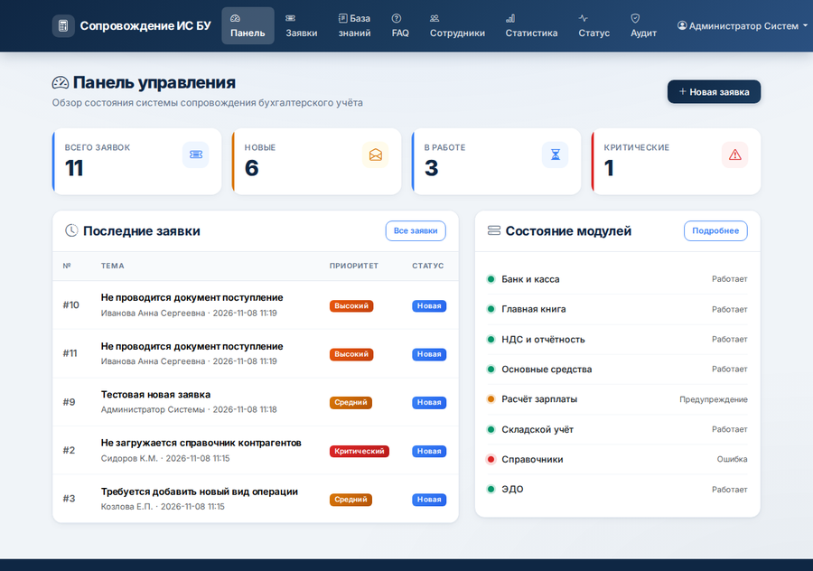
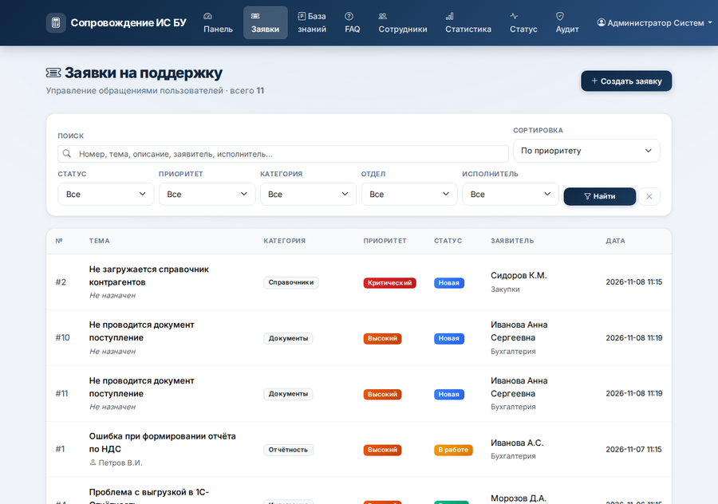
Интерфейс: панель и заявки
Панель управления
Список заявок
5 / 10

Slide 6
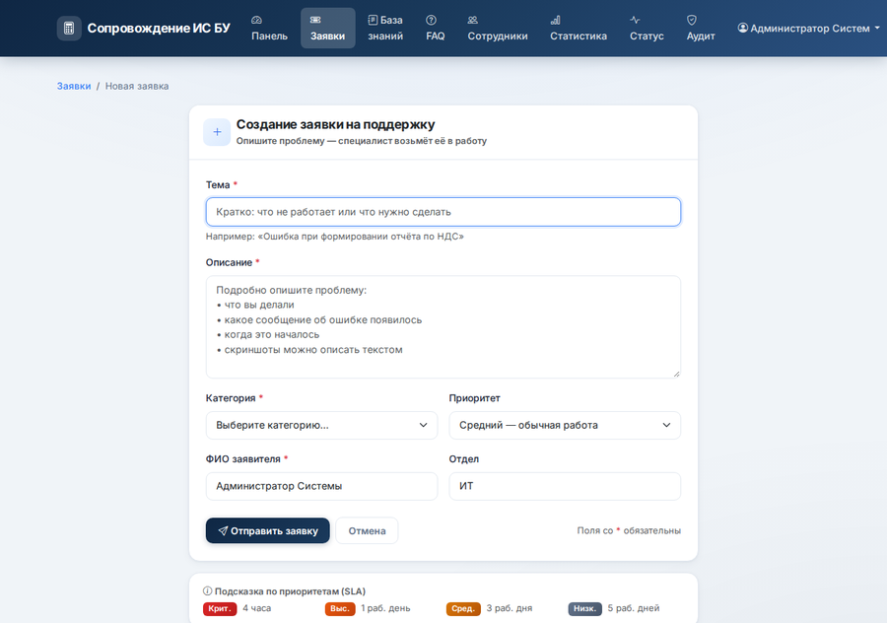
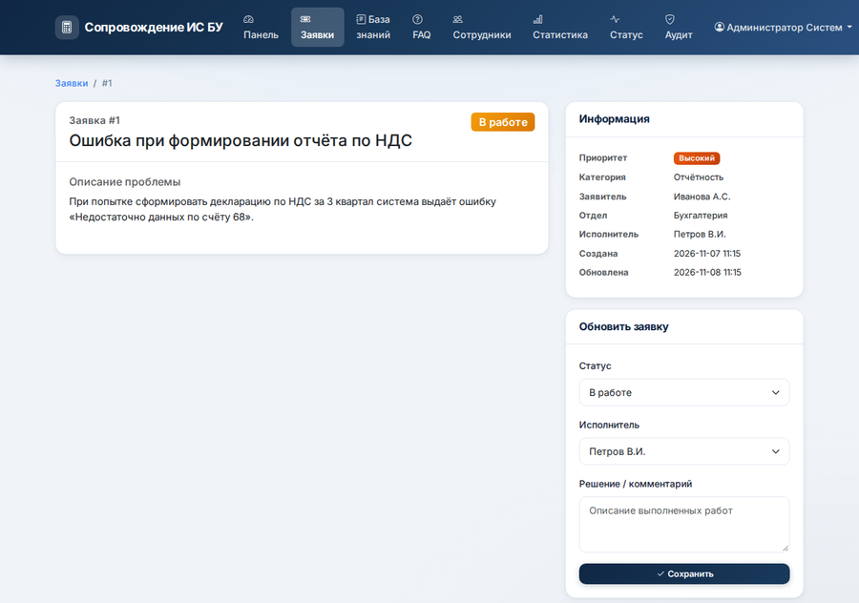
Интерфейс: создание и карточка заявки
Новая заявка
Карточка заявки
6 / 10

Slide 7
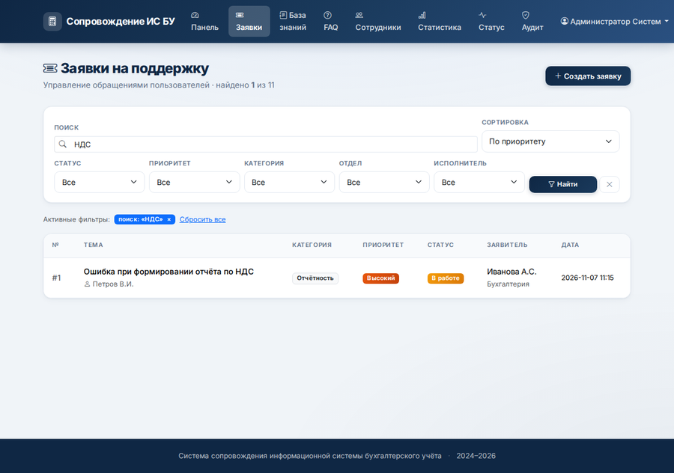
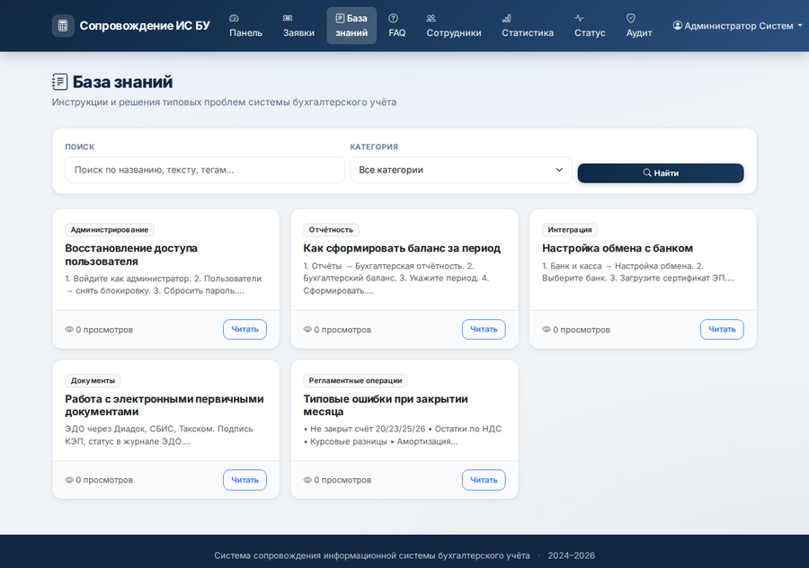
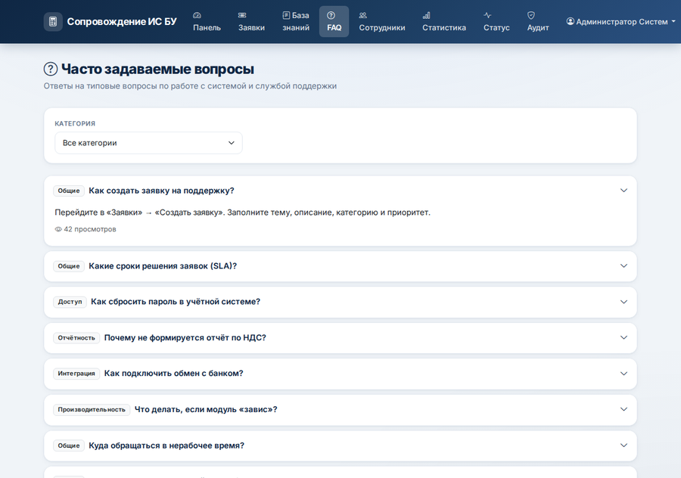
Интерфейс: поиск, база знаний, FAQ
Поиск и фильтры
База знаний
FAQ
7 / 10

Slide 8
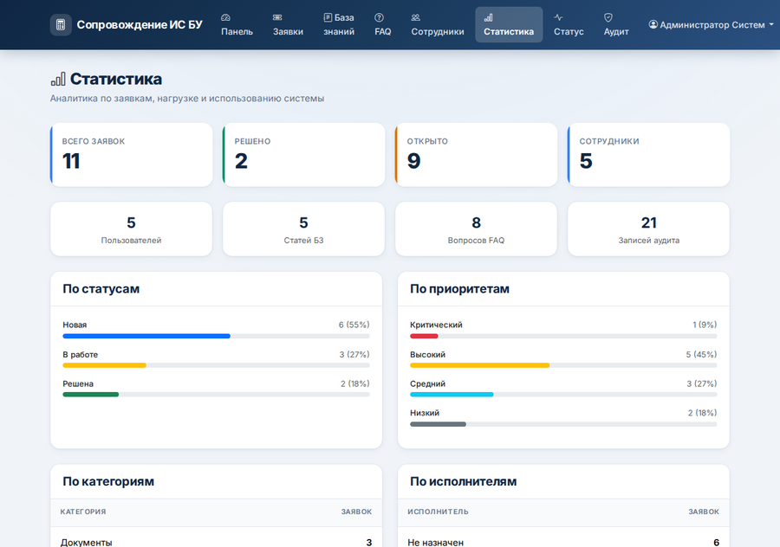
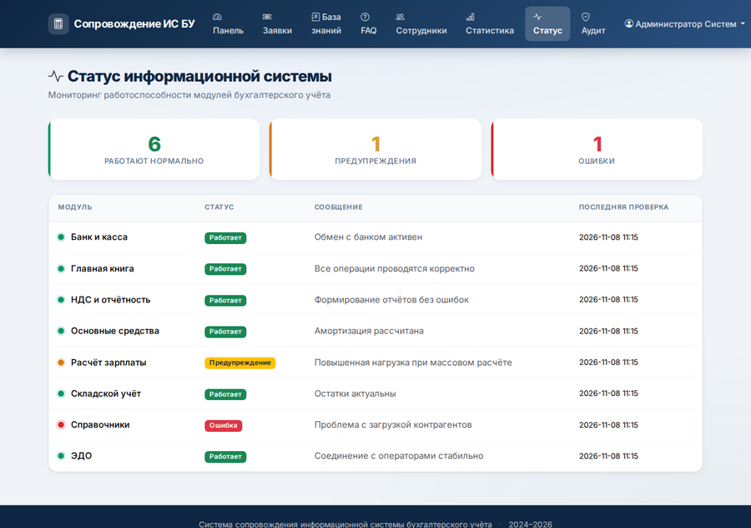
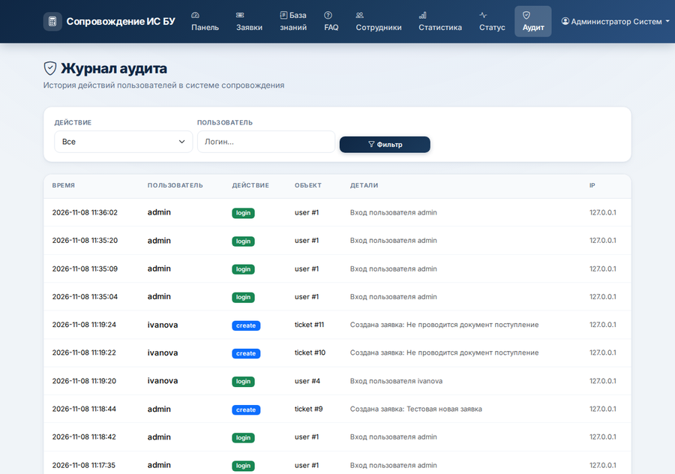
Интерфейс: статистика, мониторинг, аудит
Статистика
Мониторинг модулей
Журнал аудита
8 / 10

Slide 9
Результаты и демо-доступ
14+
7
3
SLA
экранов
таблиц БД
роли
по приоритетам
Запуск: pip install flask → python app.py → http://127.0.0.1:5000
Администратор
Поддержка
Пользователь
admin / admin123
petrov / petrov123
ivanova / ivanova123
9 / 10

Slide 10
Выводы
1
Сопровождение 1С критично: ошибки учёта и срыв отчётности дорого обходятся
2
Разработана веб-ИС: заявки, поиск, FAQ, база знаний, статистика, аудит
3
Система для малой/средней службы, данные локально, внедрение простое
4
Практическая значимость: готовый прототип для пилотного внедрения
Спасибо за внимание · Вопросы?
Пронин Д.А. · ИСП 34-9 · 2026
10 / 10

